Slide 1
МИНИСТРЕСТВО ОБРАЗОВАНИЯ, НАУКИ И МОЛОДЕЖНОЙ ПОЛИТИКИ
РЕСПУБЛИКИ КОМИ
Государственное профессиональное образовательное учреждение
«Воркутинский арктический горно-политехнический колледж»
КУРСОВАЯ РАБОТА (ПРОЕКТ)
Туристический сайт по дайвингу с использованием современных технологий
Выполнил студент гр. 413, Зайцев Василий Андреевич
Научный руководитель: Яргуни Константин Фёдорович

Slide 2
ВВЕДЕНИЕ
Цель: создать сайт с использованием TypeScript, Vite, Node
Задачи:
Изучит
Разработать
Рассмотреть

Slide 3

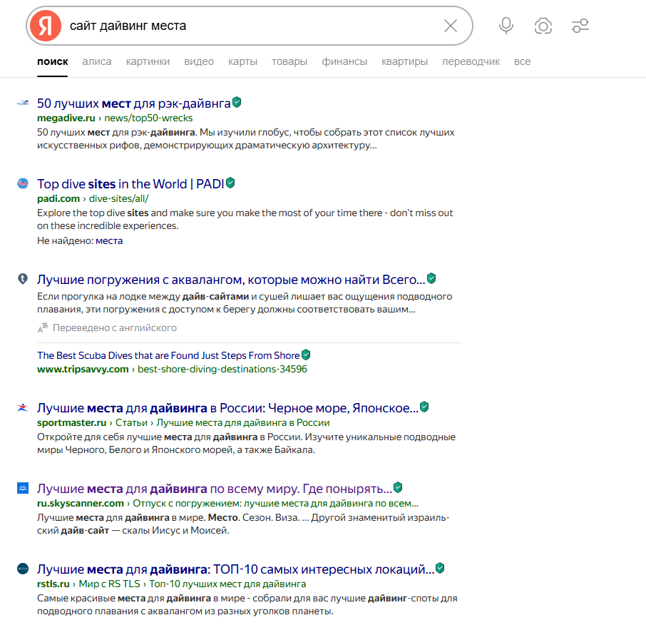


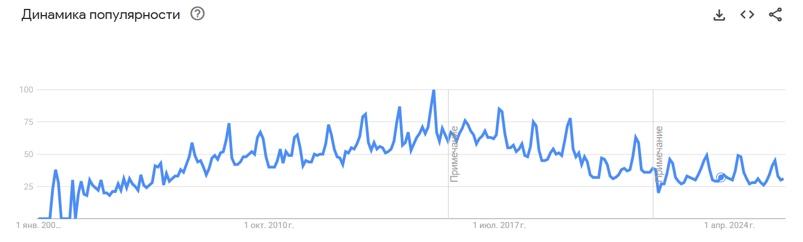
АКТУАЛЬНОСТЬ

Slide 4


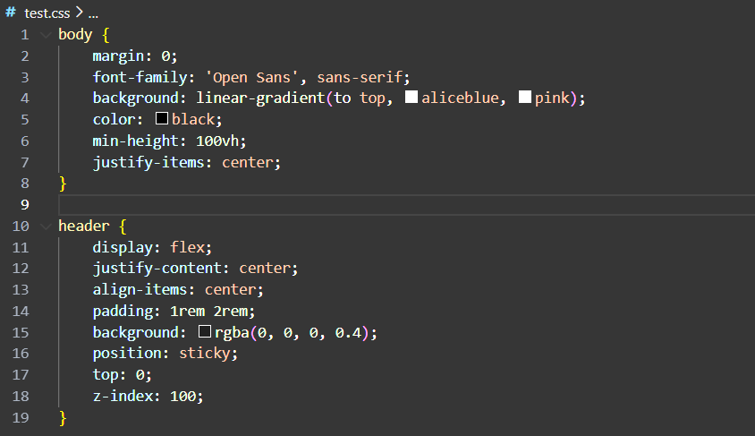
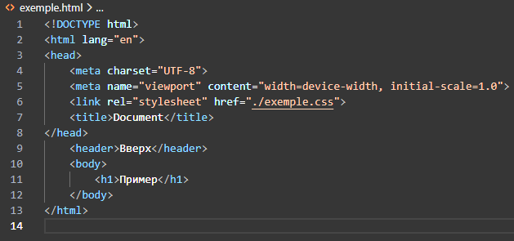
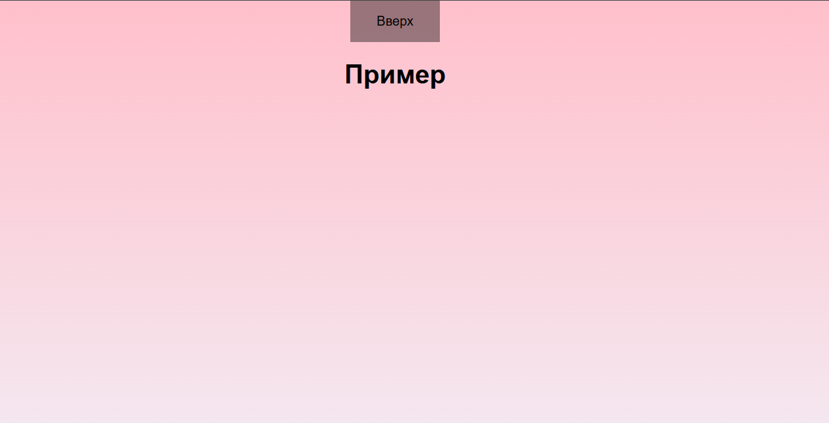
БАЗОВАЯ СТРУКТУРА САЙТА
языки разметки и стиля

Slide 5
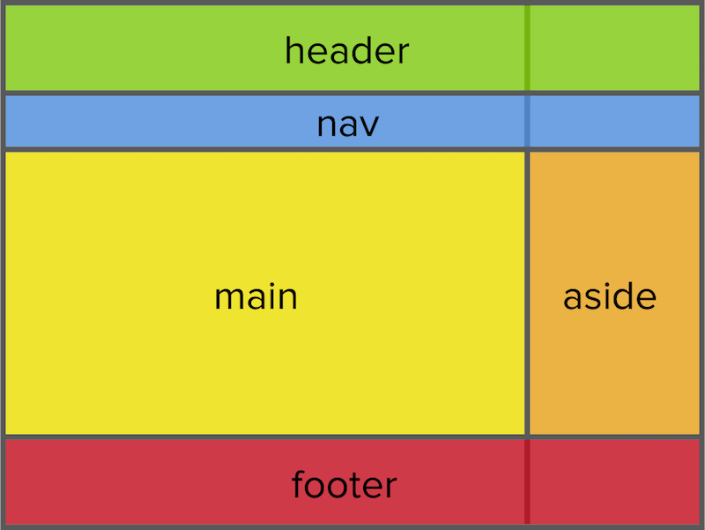
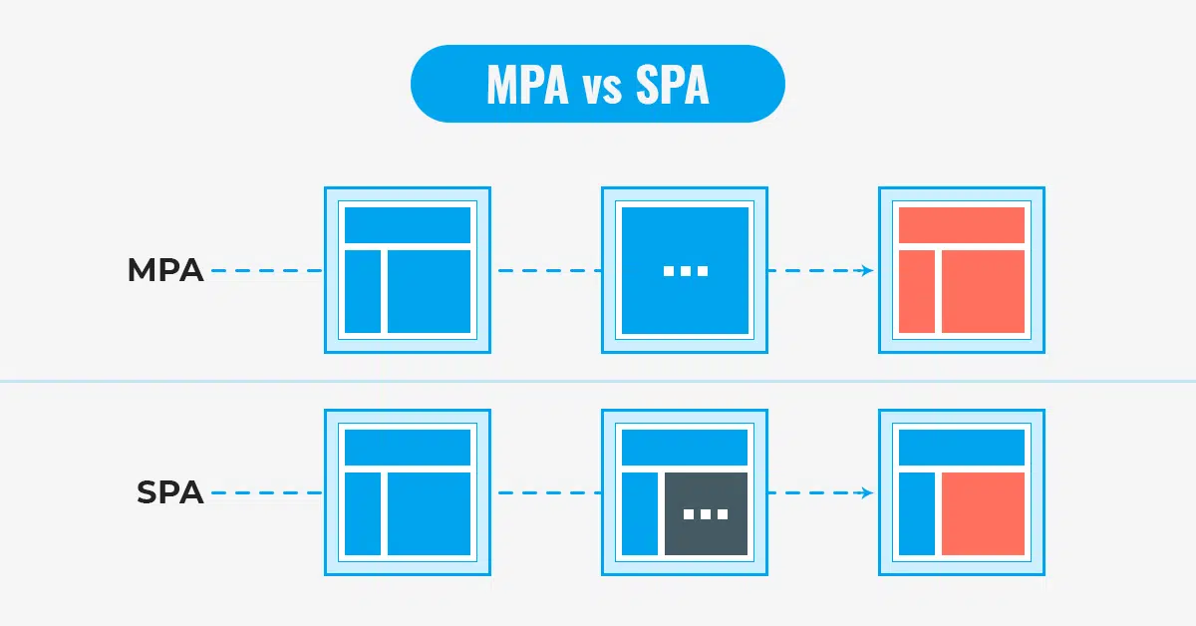
БАЗОВАЯ СТРУКТУРА САЙТА
виды и поблочная разметка

Slide 6
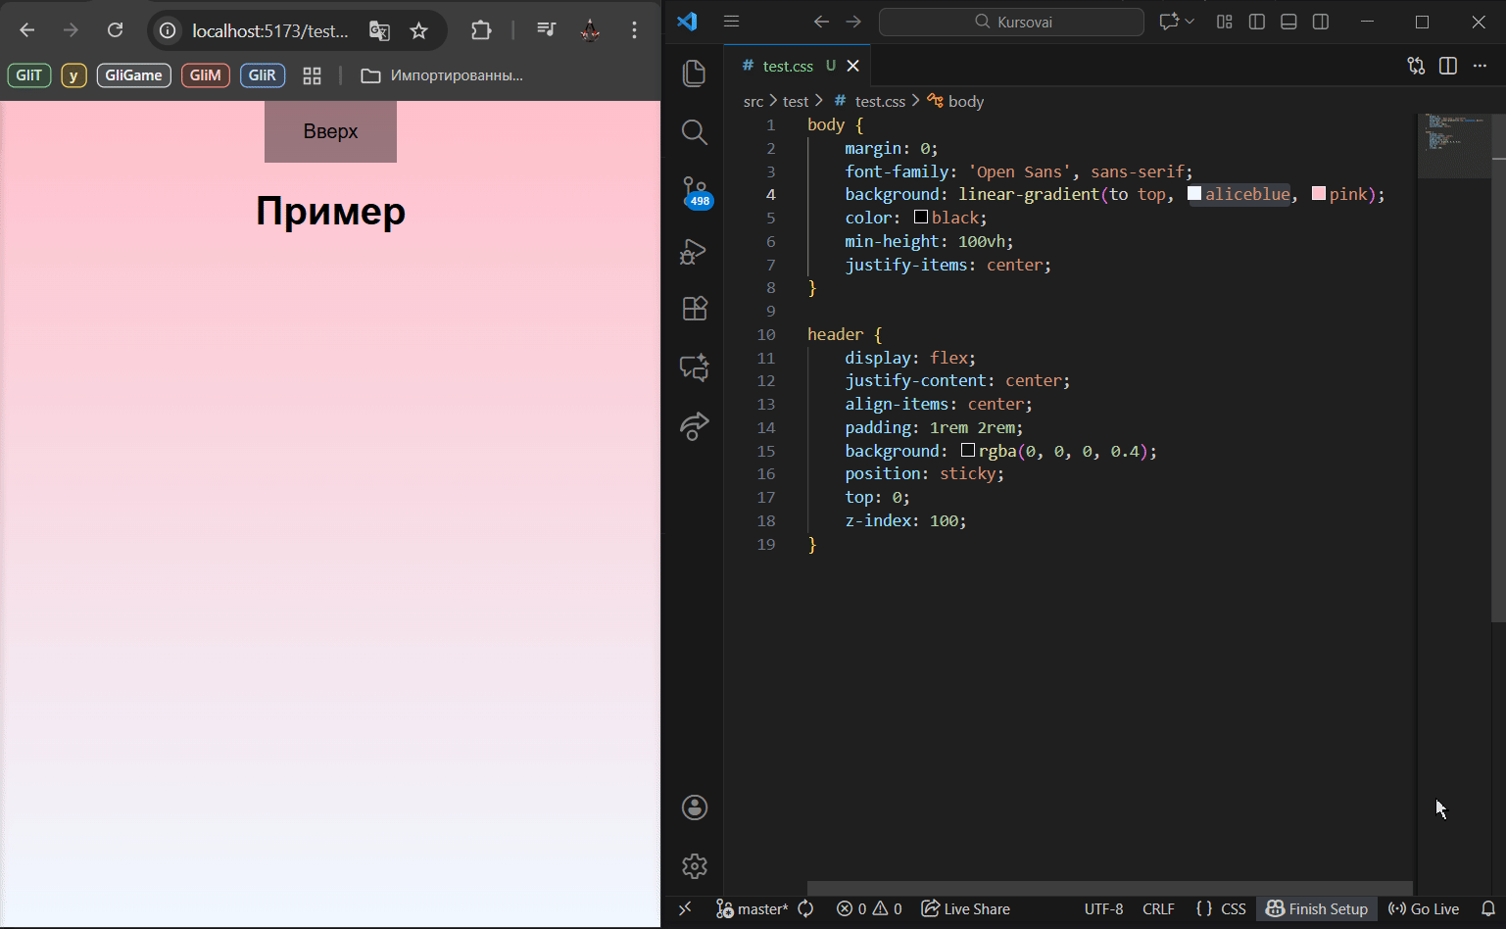
ТЕХНОЛОГИЯ NODE.JS

Slide 7
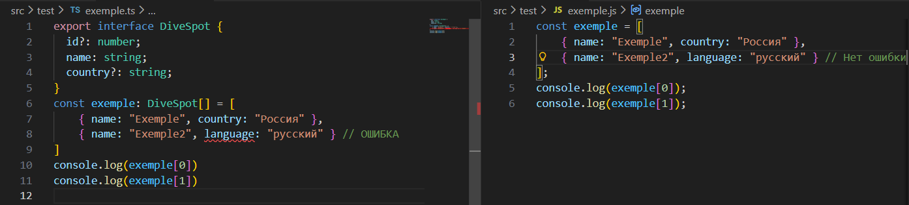

ТЕХНОЛОГИЯ VITE.JS

Slide 8
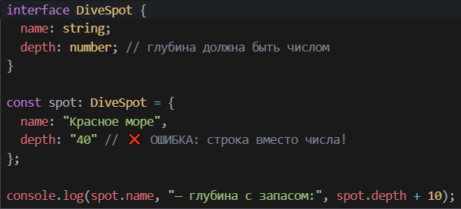
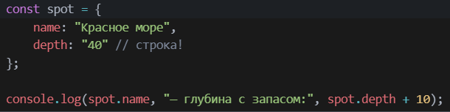
ТЕХНОЛОГИЯ TypeScript

